Slide 1
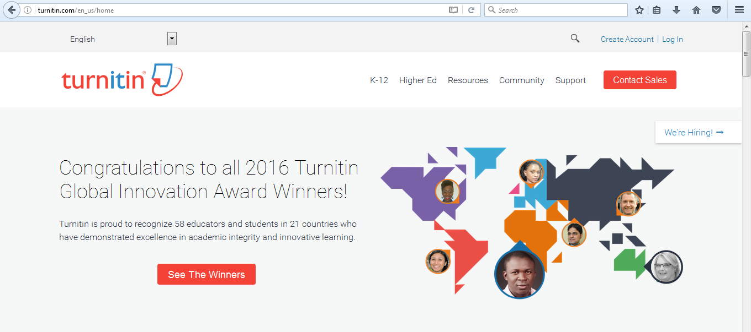
Upload Tugas paper di Turnitin sekaligus cek plagiasi
www.turnitin.com
Klik Create Account

Slide 2
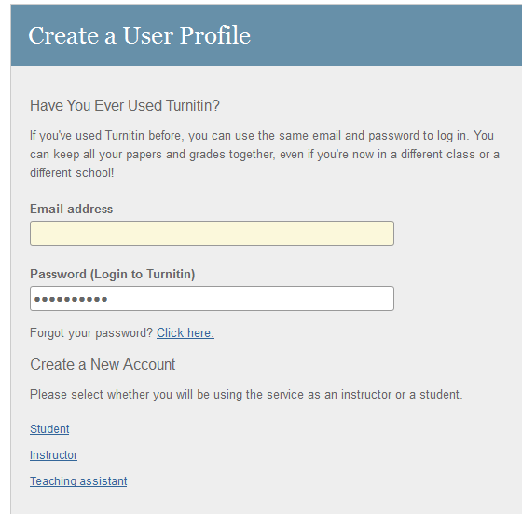
Klik student

Slide 3
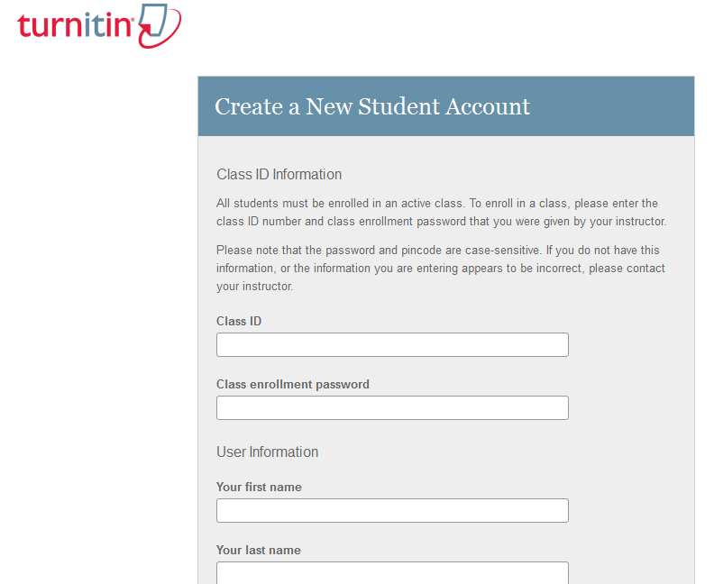
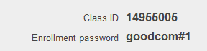
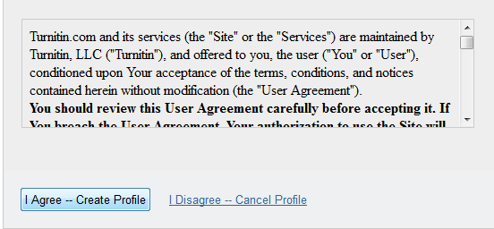
Isi lengkap form Create a New Student Account
Masukkan ID Clas : 14955005
Password : goodcom#1
... Sampai I agree – create Profile

Slide 4
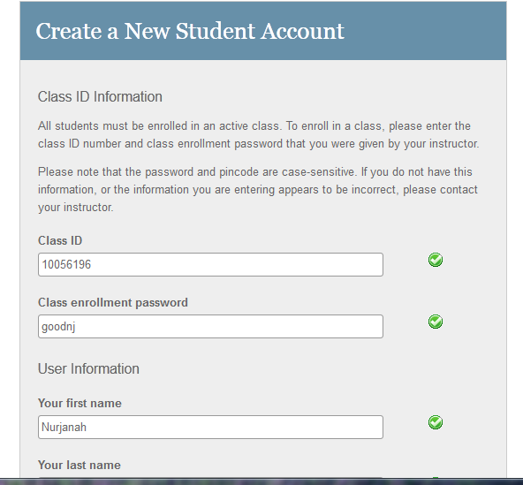
14955005
goodcom#1

Slide 5
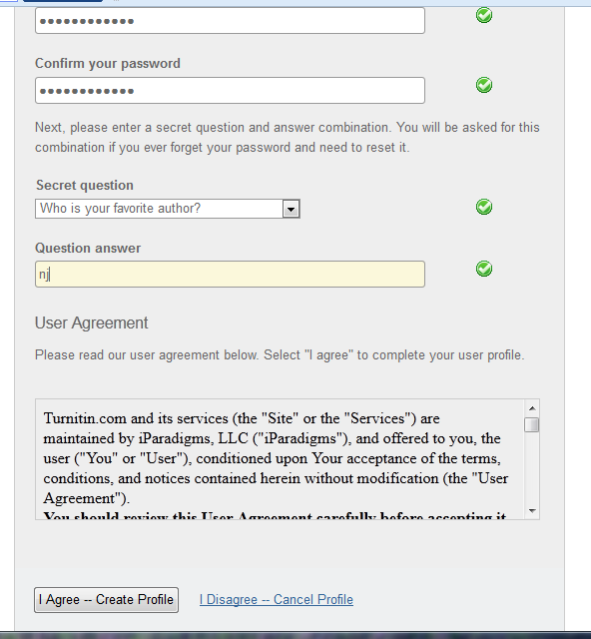

Slide 6
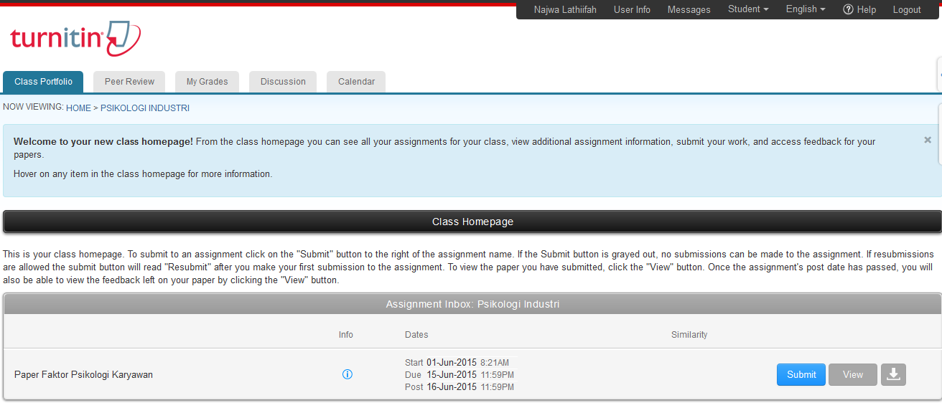
Komunikasi kesehatan

Slide 7
Anda tidak dapat submit setelah deadline

